Slide 1
Grundlagen OOP
Matthias Sämann

Slide 2
Objekte und Klassen
„Ein Objekt ist ein Ding mit Eigenschaften (Attribute) und Fähigkeiten (Methoden).“
Ein Objekt ist eine Sammlung von Daten mit zugehörigen Verhaltensweisen.
„Eine Klasse ist der Bauplan, ein Objekt ist das fertige Haus.“
Beispiel: Auto kann eine Klasse sein, welche Attribute vorgibt, die ein Auto haben soll. Ein Opel Corsa mit 75PS aus dem Baujahr 2000 kann ein Objekt sein, welches aus der Klasse Auto entstanden ist.

Slide 3
Kapselung
„Kapselung schützt die Innereien einer Klasse vor der Außenwelt.“
Attribute und Methoden eines Objektes werden geschützt und nur über definierte Schnittstellen zugänglich

Slide 4
Abstraktion
„Abstraktion zeigt, was ein Objekt tut – nicht, wie es das tut.“
nur wesentlichen Eigenschaften und Methoden eines Objekts werden dargestellt, während unwichtige Details versteckt werden
Die Komplexität soll so reduziert werden

Slide 5
Komposition
„Ohne das Ganze gibt es den Teil nicht.“
Ein Objekt besteht aus anderen Objekten
Die Lebensdauer der enthaltenen Objekte ist an das Hauptobjekt gebunden
Wenn das Hauptobjekt gelöscht wird, werden auch die enthaltenen Objekte gelöscht

Slide 6
Aggregation
„Der Teil lebt auch ohne das Ganze.“
Ein Objekt nutzt ein anderes, aber ist nicht dessen Eigentümer
Die Lebensdauer des enthaltenen Objekts ist unabhängig vom Hauptobjekt
Mehrere Objekte können dasselbe Teilobjekt teilen

Slide 7
UML
Unified Modeling Language
standardisierte grafische Notationssprache
Softwarearchitektur, Design und Prozesse visuell darstellen
Planung, Kommunikation und Dokumentation von Softwaresystemen
Strukturdiagramme (beschreiben den statischen Aufbau)
„Strukturdiagramme zeigen, was existiert – nicht, wie es sich verhält.“
Verhaltensdiagramme (beschreiben dynamisches Verhalten)
„Verhaltensdiagramme zeigen, was passiert – Strukturdiagramme zeigen, was existiert.“

Slide 8
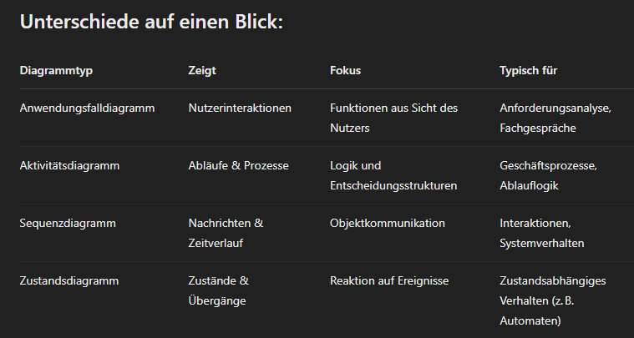
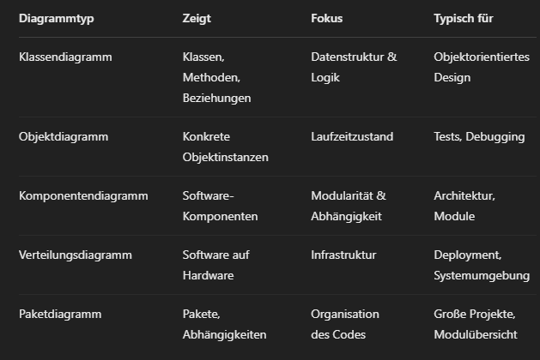
Verhaltensdiagramme
Strukturdiagramme

Slide 9
Klassendiagramm
Zeigt:
Klassen (mit Namen, Attributen, Methoden)
Beziehungen:
Vererbung (Generalization): Dreieck mit Linie
Assoziation: einfache Linie
Aggregation: leerer Rhombus
Komposition: gefüllter Rhombus
Abhängigkeit (Dependency): gestrichelte Linie mit Pfeil
Verwendet für:
Datenmodellierung
Architekturentwurf
Objektorientierte Planung
Assoziation ist die grundlegendste Art und Weise, wie Instanzen zweier Klassen miteinander in Beziehung stehen können

Slide 10
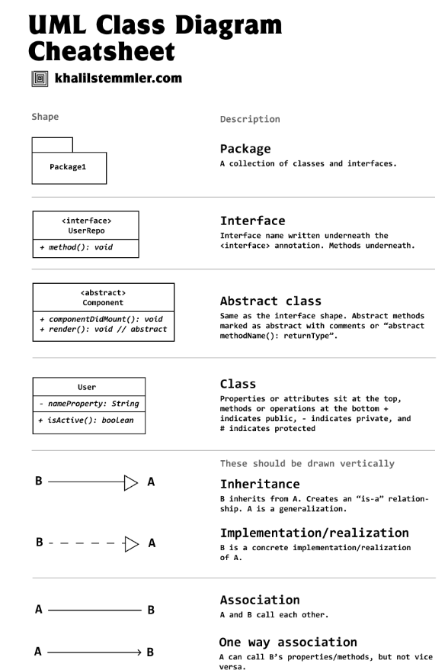
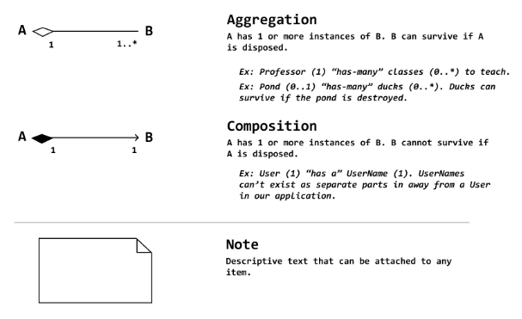
Cheat Sheet Klassendiagramm

